Slide 1
Внутрішня та зовнішня політика адміністрацій Дж. Кеннеді, Л. Джонсона, Р. Ніксона. «Уотергейтський скандал».

Slide 2
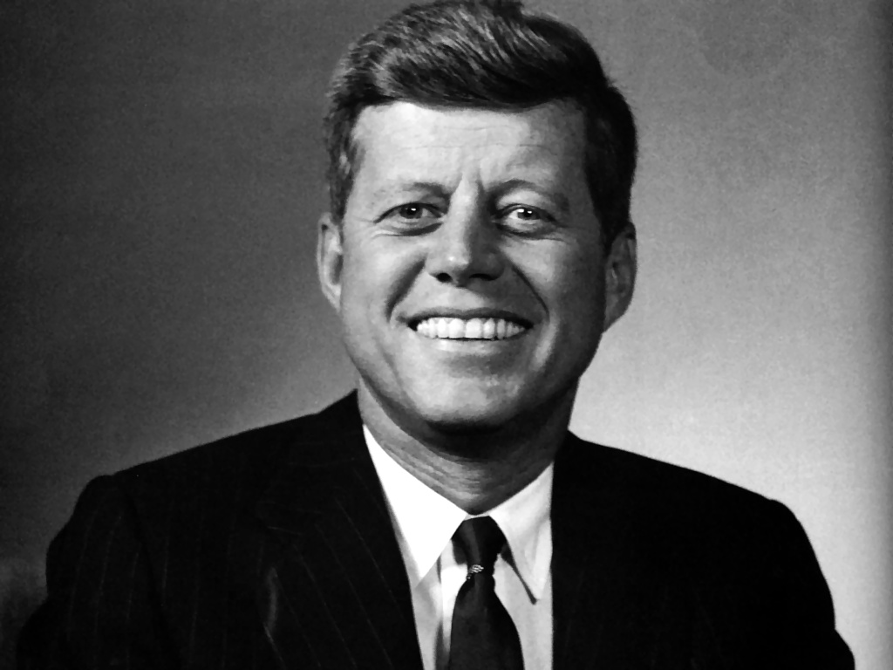
Джон Фі́тцджеральд Ке́ннеді (англ. John Fitzgerald Kennedy, відомий також як JFK; 29 травня 1917 — 22 листопада 1963) — 35-й президент Сполучених Штатів Америки від Демократичної партії. Був обраний до Палати представників 1946 року, через 6 років обраний до Сенату. В 1961 році став другим наймолодшим президентом в історії Сполучених Штатів (після Теодора Рузвельта) та наймолодшим обраним на цю посаду. Єдиний на даний момент президент США-католик. Перший американський президент, що народився у XX столітті. Став єдиним президентом США, що отримав Пулітцерівську премію. Загинув у результаті замаху на життя 22 листопада 1963 року.

Slide 3
Внутрішня політика

Slide 4
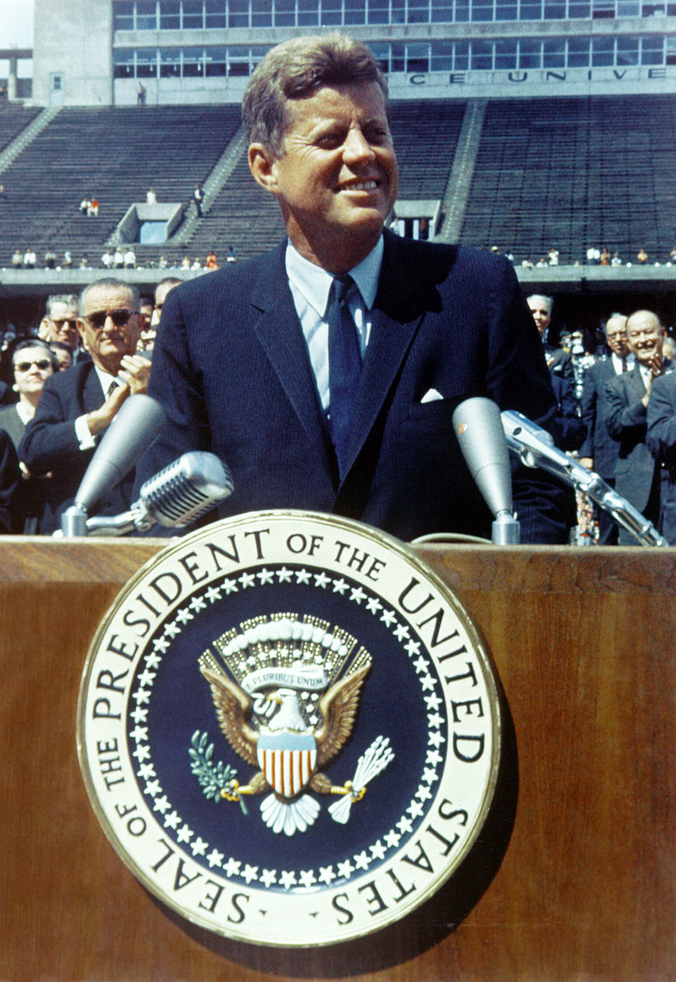
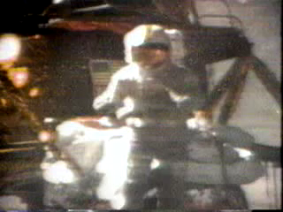
Президент США Джон Ф. Кеннедівиголошує промову у Університеті Райса на тему Американської космічної програми, 12 вересня,1962.
Космічна програма «Аполлон» почалась у 1961 році для здійснення першої пілотованої висадки на Місяць і завершена у 1975. Президент Джон Фітцжеральд Кеннеді поставив це завдання у 1961, і воно було досягнуте 20 липня 1969 Нейлом Армстронгом іБаззом Олдріном в ході місії Аполлон-11.
Під час 5-ти інших проектів за програмою Аполлон були також здійснені успішні висадки астронавтів на Місяць, остання — у 1972.

Slide 5
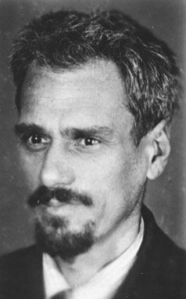
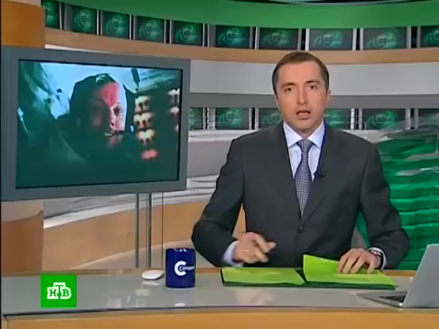
Автор розрахунків оптимальної траекторії польоту з Землі на Місяць (так званої «траси Кондратюка») - український вчений - Юрій Кондратюк.

Slide 6
Зовнішня політика

Slide 7
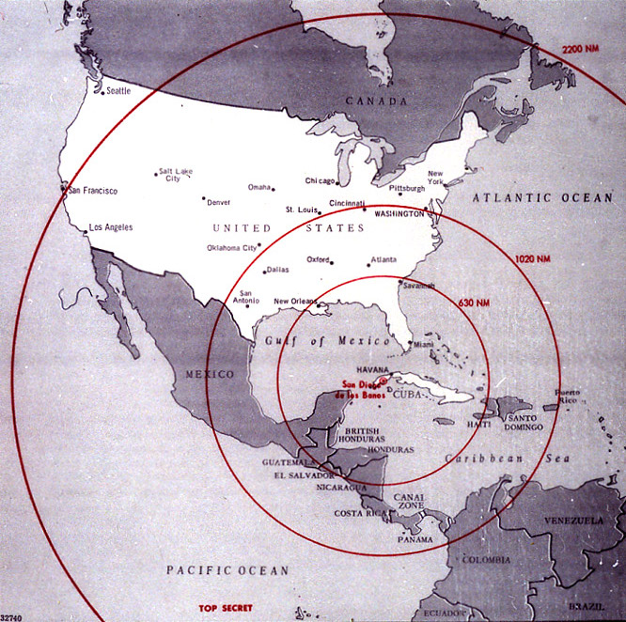
Радіус покриття ракет, розміщених на Кубі

Slide 8
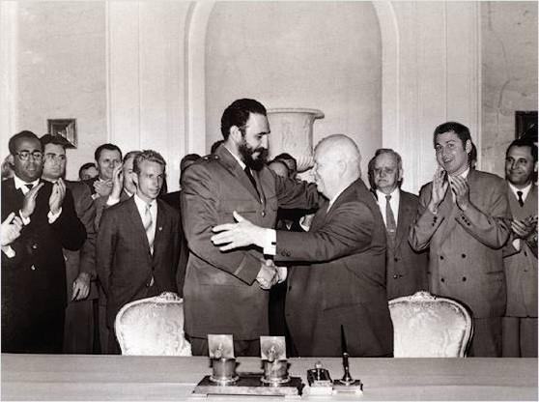
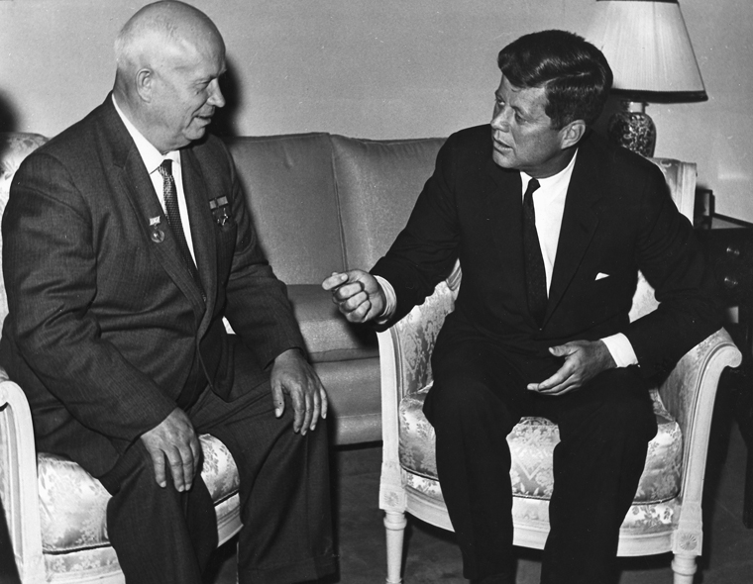
Фідель Кастро та Микита Хрущов
Микита Хрущов та Джон Кеннеді

Slide 9
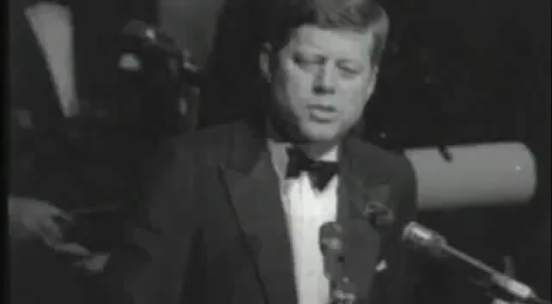

Slide 10
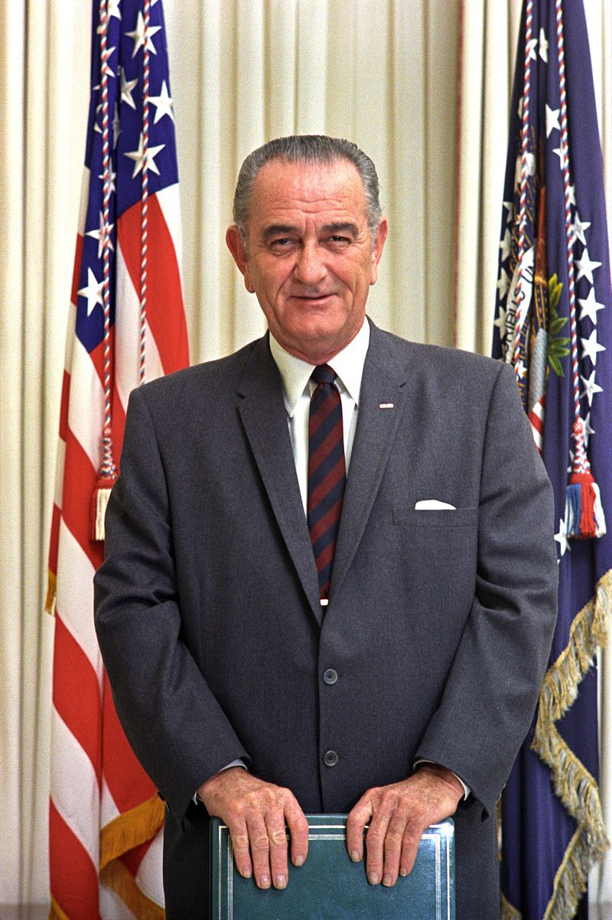
Ліндон Бейнз Джонсон (англ. Lyndon Baines Johnson) (1908–1973) — 36-й президент США. Обирався до Палати представників і до Сенату. 1955 року обраний лідером більшості у сенаті. 1960 обраний віце-президентом. Заступив на посадупрезидента у 1963 році, після вбивства президента Кеннеді. Обраний президентом 1964 року.

Slide 11
Внутрішня політика

Slide 12
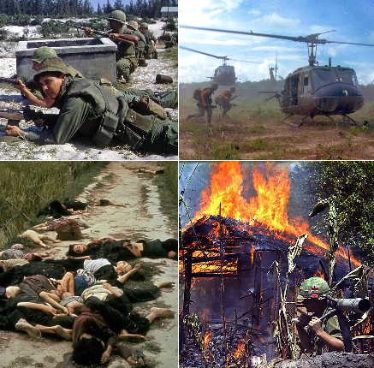

Зовнішня політика
Зверху зліва за годинниковою стрілкою: морські піхотинці США під час Тетського наступу; — посадкаамериканських солдатів у вертольоти, операція 'wahiawa', травень 1966 року; — спалювання базового табору партизан НФВПВ, 1968; — вбиті цивільні особи в Мілаї, березень 1968.

Slide 13
Причини та наслідки війни у В’єтнамі
Причини:
Не бажання допустити поширення «комуністичної чуми у вигляді Північного В’єтнаму
Бажання американських корпорацій, що торгували зброєю заробити
Перемога Північного В’єтнаму. Поразка США
2. Об’єднання В’єтнаму в єдину країну

Slide 14
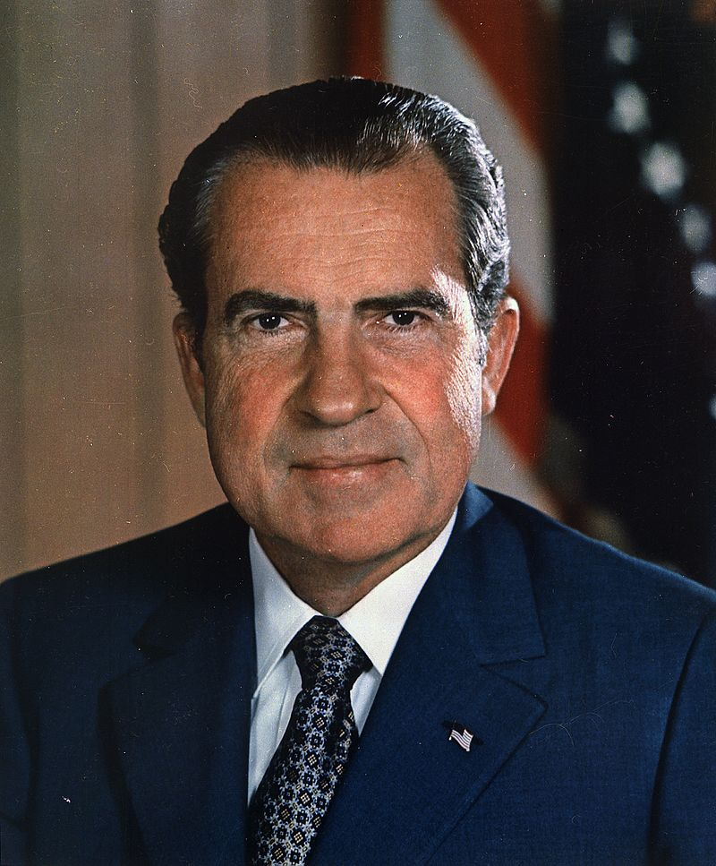
Рі́чард Мілга́ус Ні́ксон (англ. Richard Milhous Nixon, МФА: [ˈrɪt͡ʃɚd ˈmɪlhaʊ̯s ˈnɪksən]; нар. 9 січня 1913, Йорба-Лінда,Каліфорнія — †22 квітня 1994, Нью-Йорк) — 37-й Президент Сполучених Штатів Америки (1969–1974), від Республіканської партії.
Ніксон — єдиний президент США, що достроково припинив свої повноваження та подав у відставку. Це трапилося після скандалу, відомого як «Вотергейтський скандал», і звинувачень, що загрожували йому імпічментом. Через корупцію, що пронизала всю адміністрацію, Ніксона зазвичай відносять до найодіозніших президентів (хоч і підкреслюючи суперечність фігури: зовнішньополітичні успіхи, жорсткий і загалом ефективний стиль управління).

Slide 15
Внутрішня полтика

Slide 16
Зовнішня політика

Slide 17
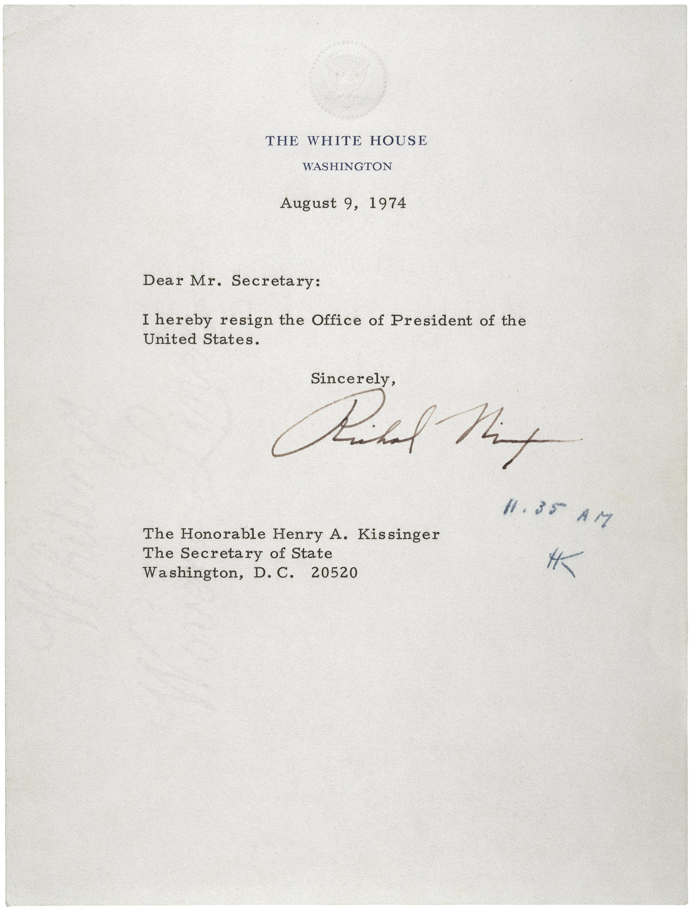
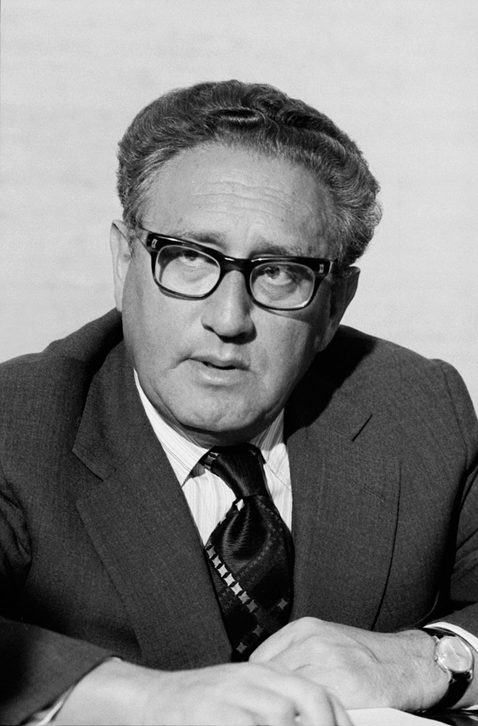
«Високоповажному Генрі А. Кісинджеру, Державному секретареві. Шановний Державний секретар! Цим я покидаю посаду президента Сполучених Штатів. З повагою, Річард Ніксон. 9 серпня1974»

Slide 18
Д/з
Опрацювати конспект

